Slide 1




포스코그룹 AI 활용 전문가 양성과정 7기
CNN기반 전이학습을 통한 음식 이미지 분류
팀프로젝트 결과 발표
발표자 : 임한준
프로젝트 팀원 : 강태훈, 문현우, 박영서, 임한준

Slide 2
Index
GOAL
소제목 변경 필요
프로젝트 개요 및 준비과정
. 맛집 검색 방법
. 혐핫 신드롬이란
. GitHub Tool
모델 개발 과정
. Data Wrangling
. 전이학습
. 캐글
모델 결과 및 향후발전방향
. Best Practice
. 컴퓨터 비전 활용에 대한 고찰

Slide 3
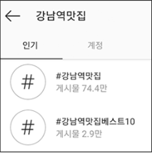
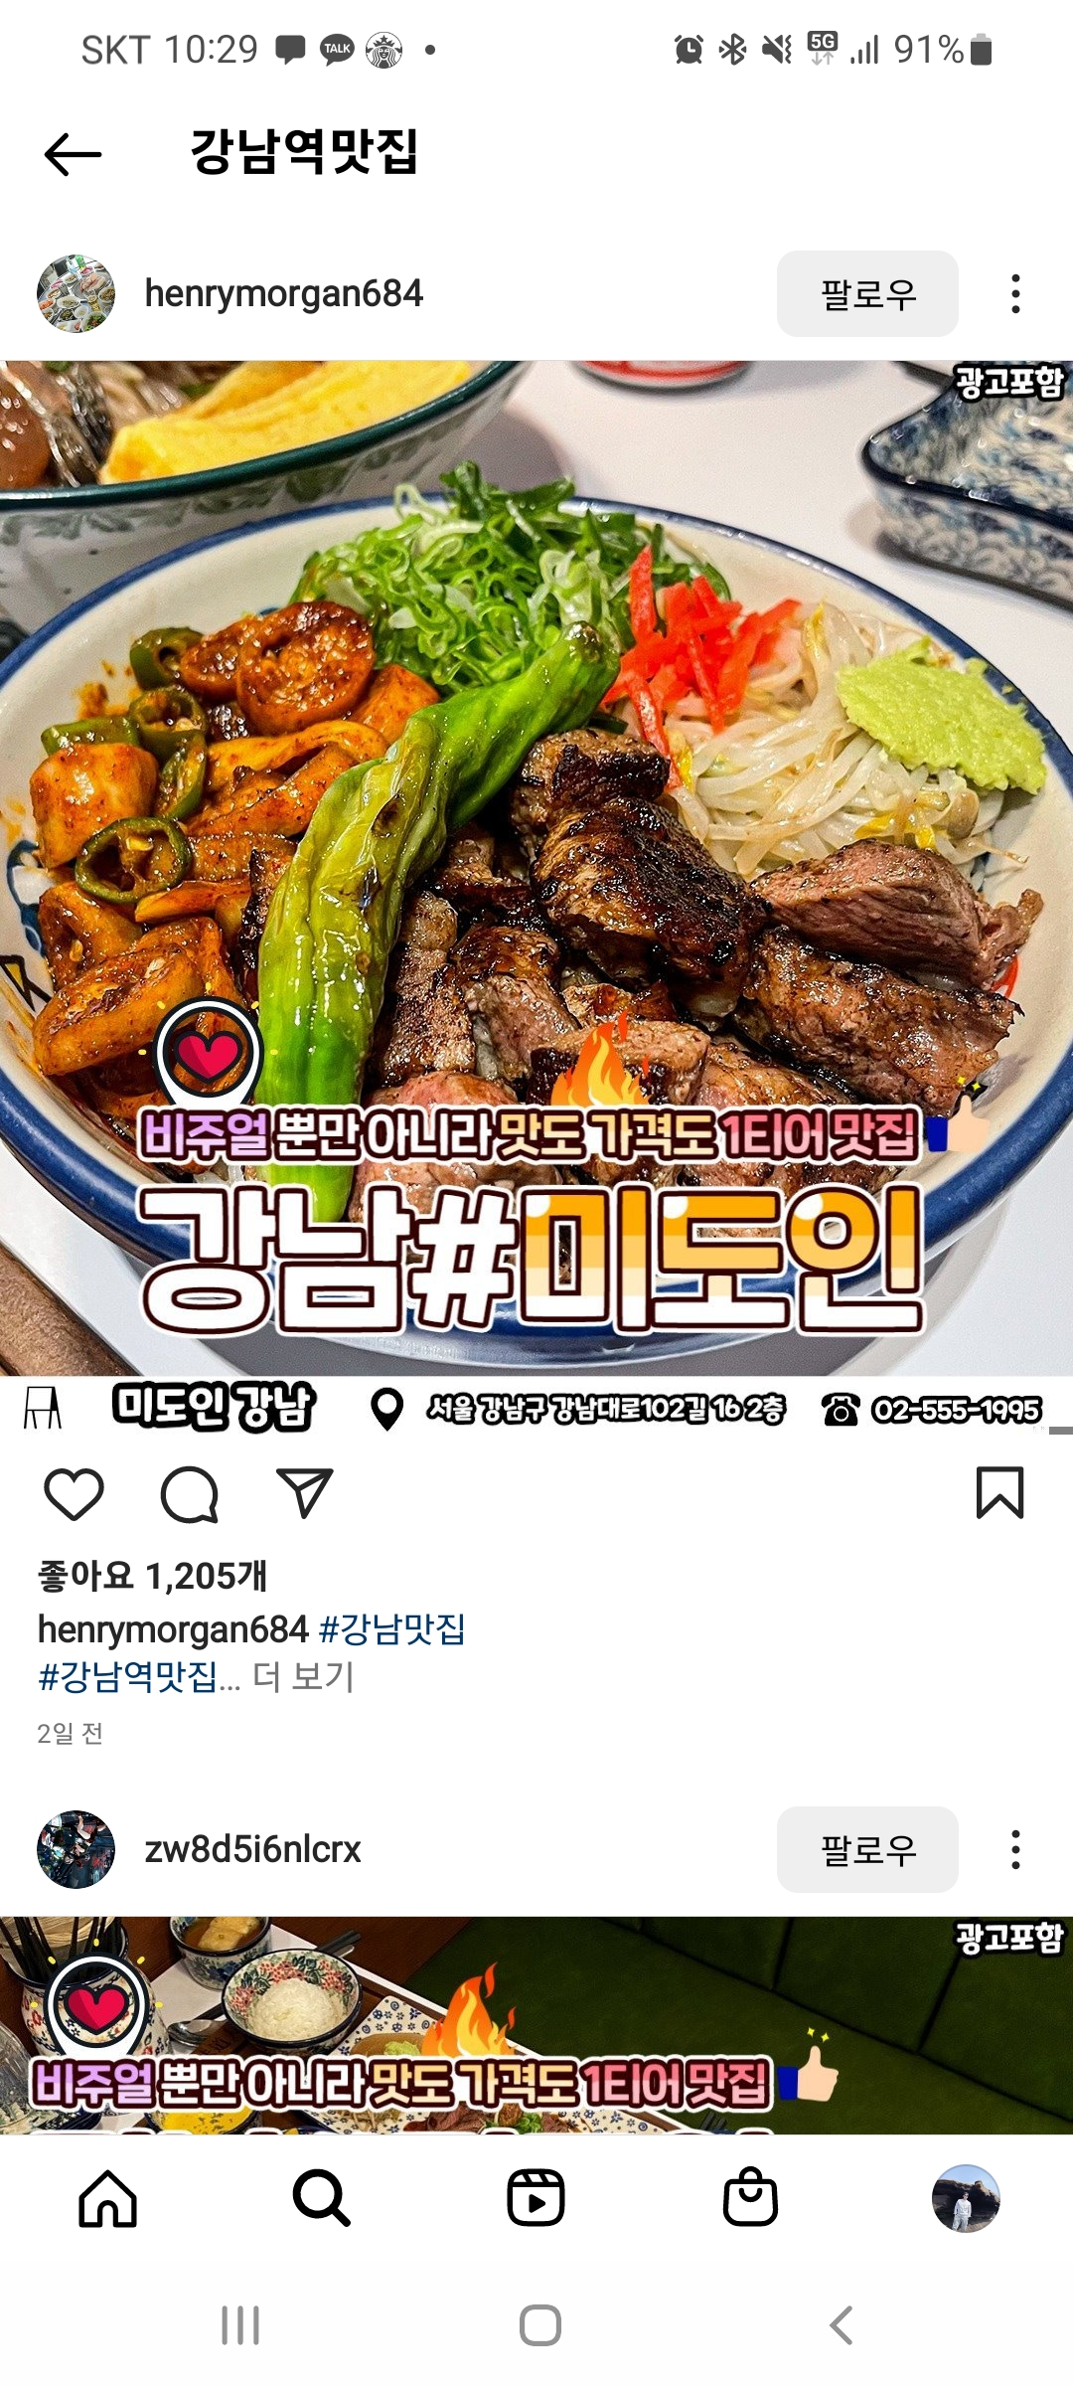
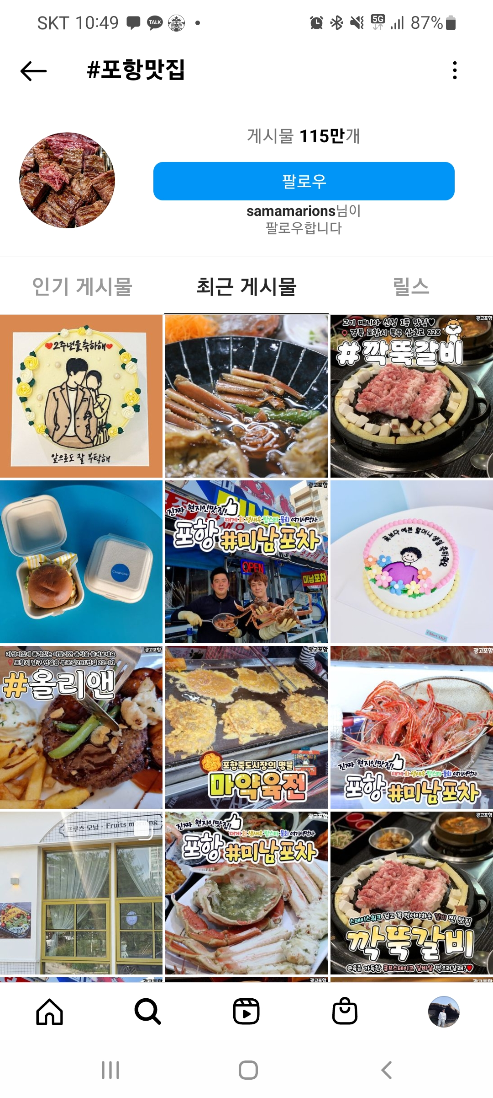
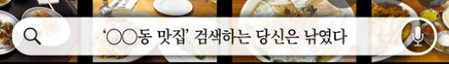


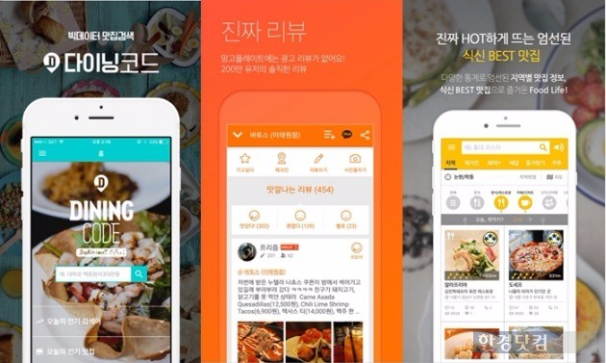
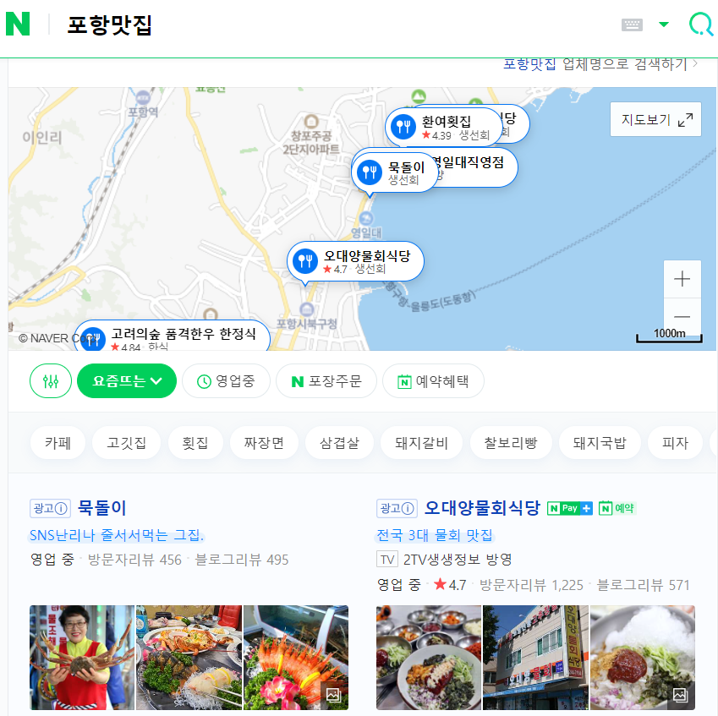
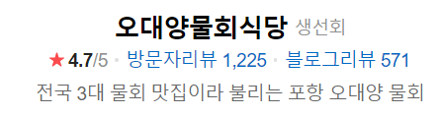
Introduction
맛집 검색 방법
하수
중수
고수
○ insta 해시태그 “#OO맛집” 검색
○ “OO맛집” 검색 후 개별피드 확인
○ insta 해시태그(#) 중 “OO맛집” 등 키워드 및 칭찬 일색은 피해라
광고성 “#OO음식”
믿고 걸러야……….
○ 특정 어플리케이션 이용
- 다이닝코드, 망고플레이트, 식신 등
○ 네이버 “OO맛집” 검색
개별피드에서 음식점
이름 확인 or특정맛집
개별피드 확인
○ 방문자리뷰 등 상세정보 습득
“ 광고성 콘텐츠로 입맛 저하·실망＂
진정한 “맛집 초고수”는 맛집을 알려주지 않고 사진만 공개한다.

Slide 4
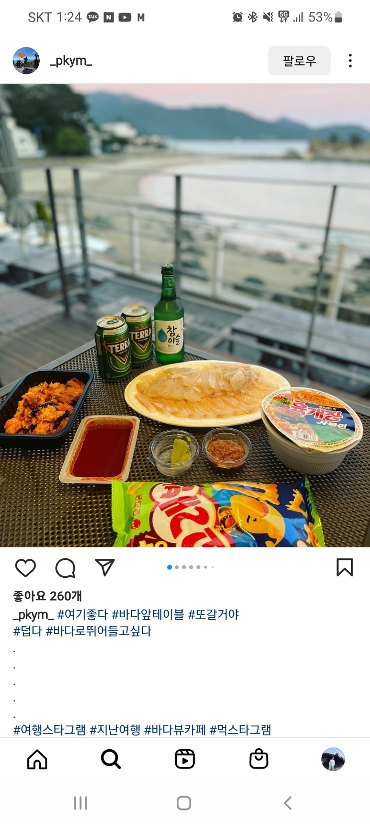
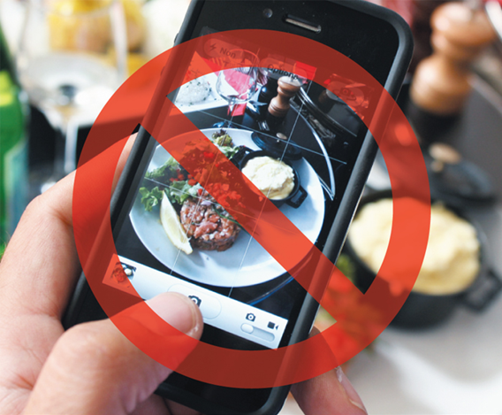
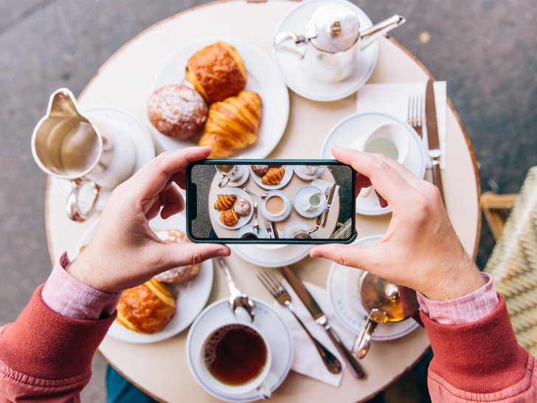
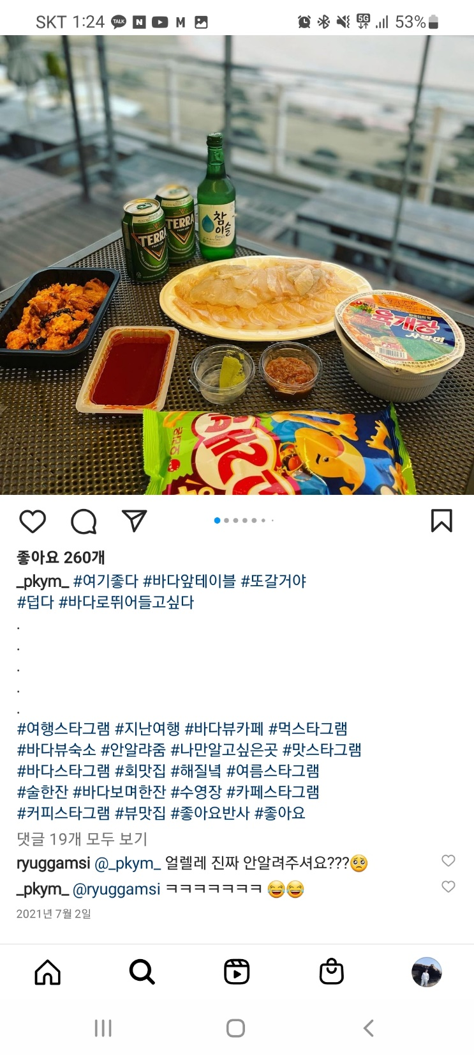

Data Augmentation & Train-Test Split
“제가 아는 맛집에 사람이 몰리는 거 싫어요＂
“사람 많아지고 나서부터 사장님이 변했어요＂
“너무 상업적으로 변하는게 싫어요＂
“저만 아는 맛집은 친한사람한테만 알려줄래요＂
혐핫 신드롬(嫌Hot Syndrome)
특정 장소가 지나치게 유명세를 타거나,
인기 있는 장소에 방문하는 것을 기피하는 현상
“그러면 사진만으로 맛집을 알 수는 없을까?”
Notes:
유명세를 거부하는 혐핫신드롬, 무슨 일일까? - 매일신문 (imaeil.com)
왜 사람들은 인스타 이미지를 통해서 음식점을 확인하고, 유명하지 않지만 맛있어보이는 집을 찾아가려고 하는건가?

Slide 5




Project summary
Data Augmentation
Ensemble Classification
성능 향상을 위한 이미지 증강
Weighted Voting을 활용한 최종 모델 구현
Result
Data Collection
Transfer learning
모델 학습을 위한 이미지 크롤링
이미지 분류 Pretrained Model 활용
웹을 통한 이미지 자동 수집 모델 구현
Fine Tuning을 통한 모델 학습

Slide 6
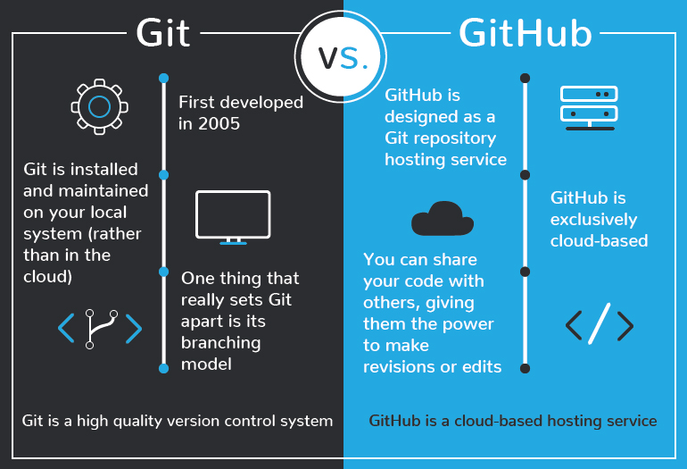
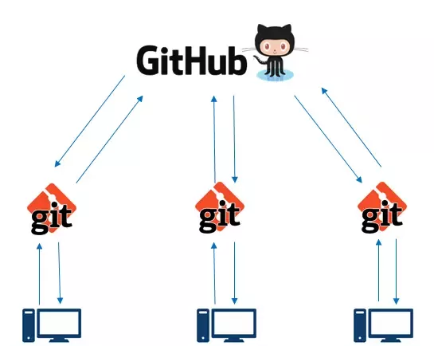
Git & GitHub
Git은 코드 및 파일이 변경되는 것을 감시하며, 변경사항을 기록
GitHub를 통해 각자 컴퓨터의 Git(변경된 코드, 파일)을 업로드하여 관리 → GitHub를 이용하여 팀프로젝트 수행

Slide 7
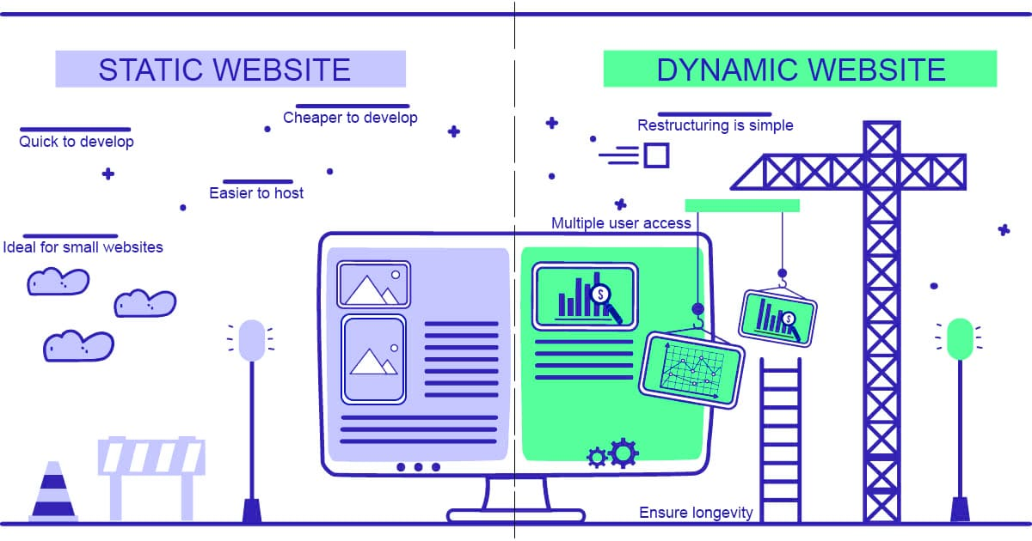


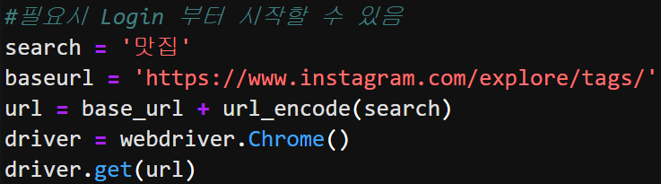


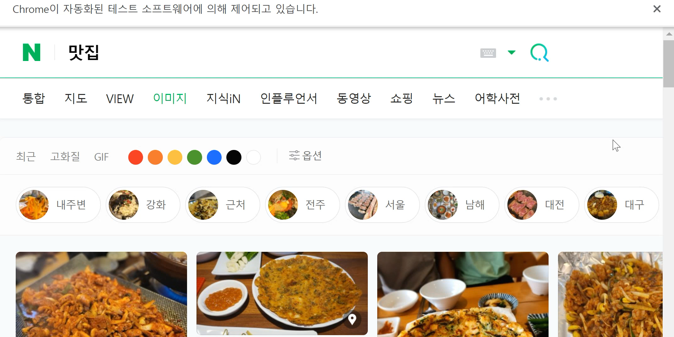
Data Collection
Static & Dynamic Web
Dynamic Web Scraping
Static Information
- Hardly changes
Dynamic Information
Changes frequently
: related to events in network

Slide 8
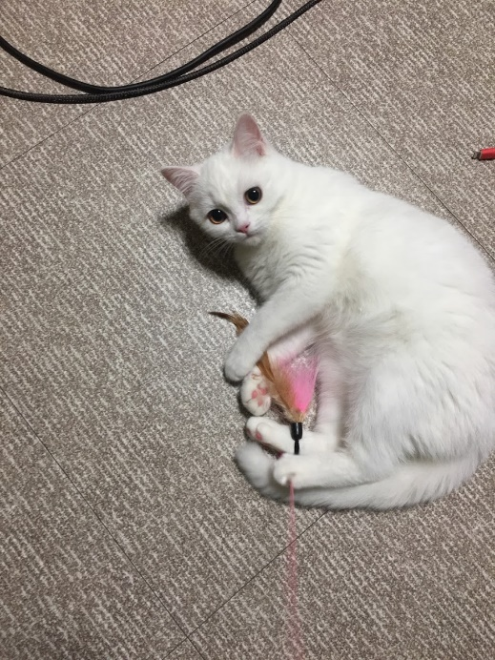
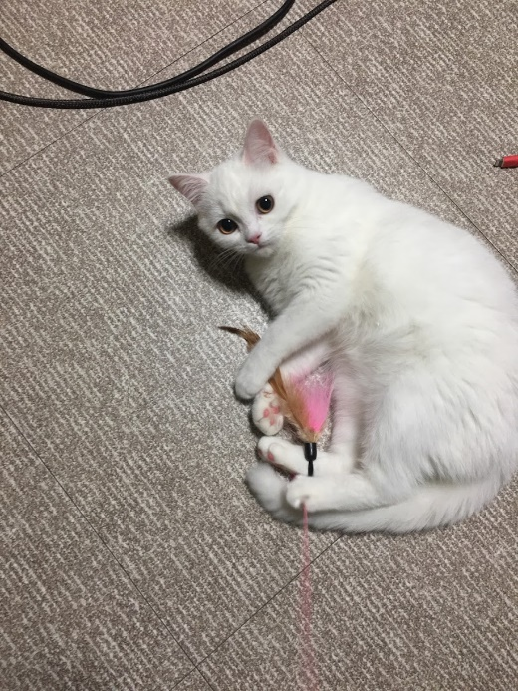




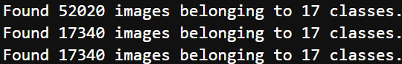
Data Augmentation & Train-Test Split
Data Augmentation
Train-Test Split
Original Picture
Train data
60%
Validation data
20%
Test data
20%
Center Crop & Resize
Rotate
200 pixels
m pixels
Original Pictures
180pic/class
60pic/class
60pic/class
+
Data Augmentation
200 pixels
Augmented Pictures
n pixels
3,060pic/class
1,020pic/class
1,020pic/class
flow_from_directory

Slide 9
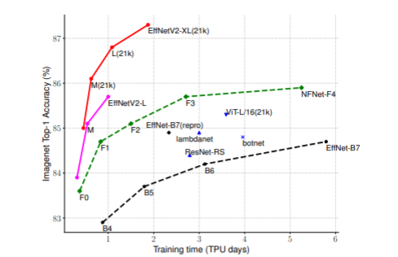
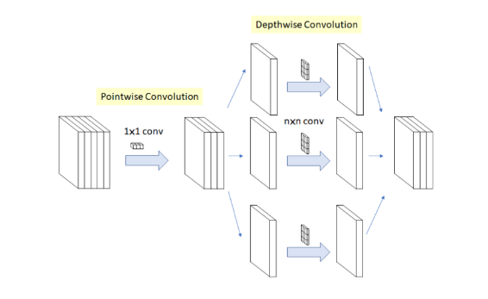
Transfer learning
EfficientNetV2(Acc : 88.9%)
Xception(Acc : 86.0%)
Training Efficiency를 극대화한 CNN 모델
독립적인 Spatial Correlation을 통한 성능 향상
Training with very large image sizes is slow
Inception hypothesis
Depthwise convolutions are slow in early layers
Modified Depthwise Separable Convolution
Equally scaling up every stage is sub-optimal
[ EfficientNetV2: Smaller Models and Faster Training(2021) ]
[Xception: Deep Learning with Depthwise Separable Convolutions(2017) ]

Slide 10
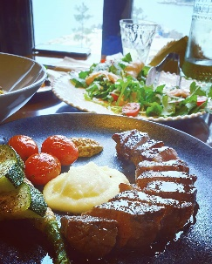
Ensemble Model
17 Class Image Dataset 학습
Transfer Learning
EfficientNetV2
Xception
InceptionResNetV2
VGG16
Fine Tuning : 전체 Weight Update, Class에 맞춰 FC Layer 수정
각 모델의 마지막 Layer에 Softmax를 사용 → Voting을 위한 확률 평준화
Ensemble
Ensemble Classification : Weighted Voting
Model 1
Softmax
×
Acc Weight
Model 2
Softmax
×
Acc Weight
Argmax(Sum)
Osteria
Model 3
Softmax
×
Acc Weight
Model 4
Softmax
×
Acc Weight
Input
Ensemble Model
Output

Slide 11
(Ensemble Voting)
Hard Voting
Soft Voting
Weighted Voting
Acc : 60%
Acc : 95%
Acc : 70%
Acc : 60%
Acc : 95%
Acc : 70%
Acc : 60%
Acc : 95%
Acc : 70%
Model 1
Model 2
Model 3
Model 1
Model 2
Model 3
Model 1
Model 2
Model 3
A : 0.7
B : 0.3
A : 0.1
B : 0.9
A : 0.8
B : 0.2
A : 0.7
B : 0.3
A : 0.1
B : 0.9
A : 0.8
B : 0.2
A : 0.7
B : 0.3
A : 0.1
B : 0.9
A : 0.8
B : 0.2
X 0.6
X 0.95
X 0.7
A
B
A
A = (0.7 + 0.1 + 0.8) / 3
B = (0.3 + 0.9 + 0.2) / 3
A = (0.420 + 0.095 + 0.560) / 3
B = (0.180 + 0.855 + 0.140) / 3
A : 2
B : 1
A : 0.53
B : 0.47
A : 0.358
B : 0.392
Result : A
Result : A
Result : B

Slide 12
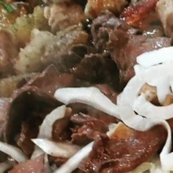
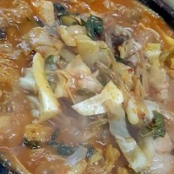
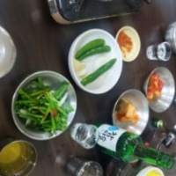
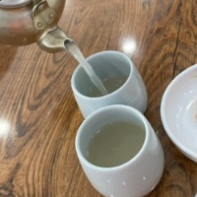

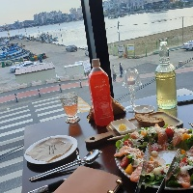
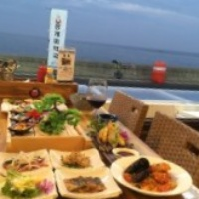
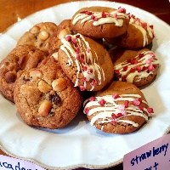
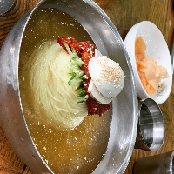
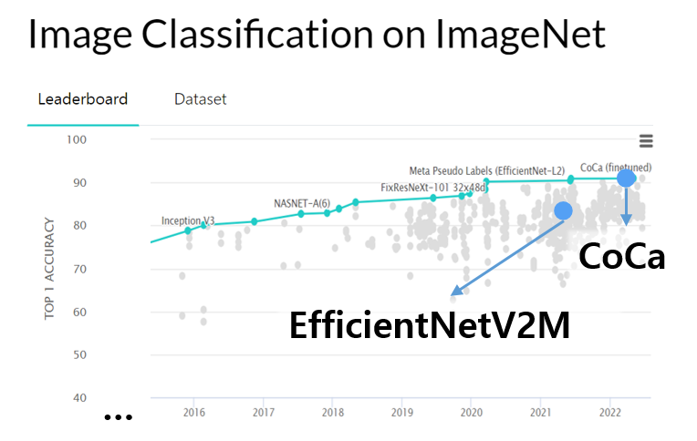
Conclusion
최종 Ensemble 모델 Test Accuracy 91.74%
False Prediction Case
EffNetV2M
88.88%
Ensemble model
Inception-
ResNetV2
82.42%
음식 근접 사진으로 배경 알 수 없음
메인 음식이 아닌 물체 사진
VGG16
77.24%
86.04%
Test Accuracy
91.74%
Xception
음식 대비 배경의 비중이 높음
5 epoch만 학습하여 학습 횟수 부족
추가 성능 개선 방향
Data Cleaning : False Prediction Case의 이상 Data 제거
Powerful Model : Parameter 수가 많고 성능이 Powerful한 모델 적용
- CoCa(Accuracy 91%, parameter 2100M개), Model soups(Accuracy 90.98%, parameter 2440M개) 등
* 본 프로젝트 활용 모델 : EfficientNetV2M(Accuracy 86.1%, parameter 53M개),
InceptionResNetV2(Accuracy 80.1%, parameter 55.8M개) 등

Slide 13



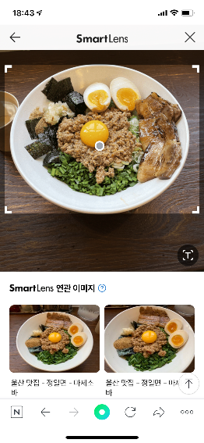
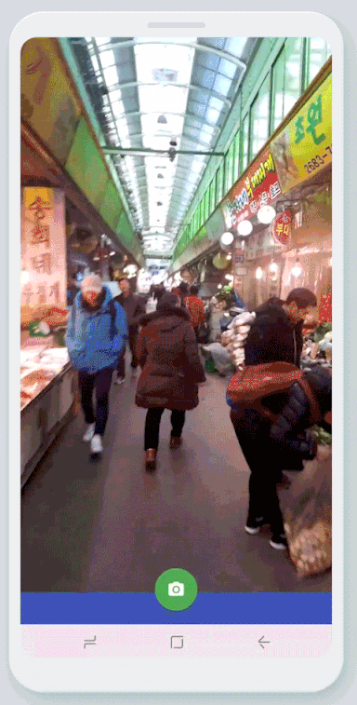









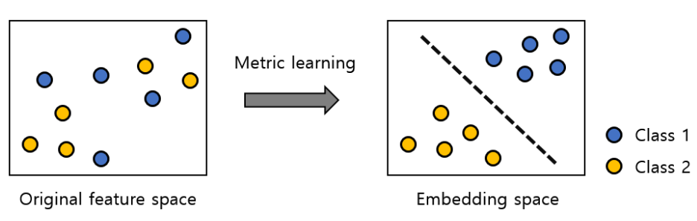


Conclusion
향후 활용성 및 프로젝트 개선 방향에 대한 고찰
Class 개수 증대
Unseen Class 추가
타 비즈니스 모델 벤치마킹
‘음식 사진을 통한 식당 검색’
실제 활용을 위해서는
더 많은 Class 및 Data 추가
검색한 음식이 모델이 학습한
Class중 없을 경우, ‘없음‘으로
분류할 수 있는 Unseen Class 추가
Scopic* 기술을 활용한
Naver Smart Lens
Computer vision + 텍스트/위치 정보
‘없음’
Metric Learning
Notes:
여러 종류의 불특정 음식 사진들을 모아 unseen class로 분류 후, 모델 구현해보았으나 전체적인 Accuracy 하락 ⇒ Metric Learning 등 추가 검토
- class별로 모이게 각 Class들끼리 distance를 갖게 학습해서 class에 없는 사진이 들어오면 class별 distance를 기준으로 thresholding하여 class 중에 없는 사진이다 판별
- embedding space : original feature space를 거리 계산하기 쉬운 embedding space로 mapping하는 embedding함수 학습
Scopic : 네이버 자체 개발 기술, 기본적으로 딥러닝 기반의 이미지 분석 기술로 이미지 자체의 정보와 주변 텍스트 정보 함께 활용, 딥러닝 학습에 필요한 정답 데이터셋을 최대한 덜 쓰는 방향으로 개발
네이버가 구축한 방대한 사용자 데이터를 최대한 그대로 활용 -> 효율성, 정확성 높음
- naver에서 검색사용자의 클릭로그를 이용해 검색어 쿼리를 이미지와 매칭하여 품질 높임
- naver의 다양한 사람들이 생성한 유사한 이미지를 많이 보유하여 딥러닝 학습의 정확도를 높임
+ 플레이스 인식 기술 : 특정 장소에서 식당 외관 사진을 찍어 검색하면 실시간 사용자 위치정보까지 함께 활용
-> 위치 정보로부터 주변이 상점들을 리스팅해서 상점의 위치정보와 관련된 이미지들을 우선 후보군으로 탐색
-> 후보군에서 computer vision을 통해 검색사진을 매칭해서 상점 찾아냄

Slide 14
Q & A

